Slide 1





28
Tuần
Bài
18
THƯ VIỆN BIẾT ĐI
Tiết 2
trang 80, 81

Slide 2

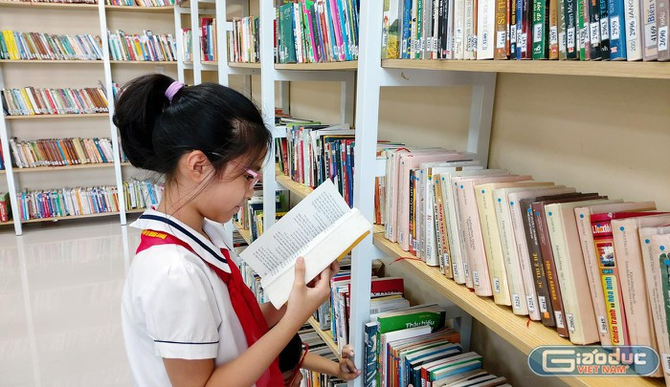
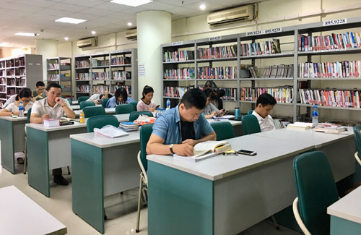
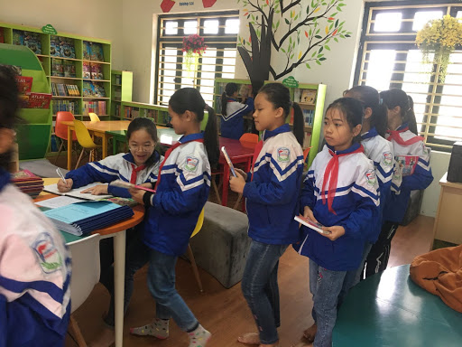

BÀI 18: THƯ VIỆN BIẾT ĐI
3. Trả lời câu hỏi:
1. Mọi người đến thư viện để làm gì?
Đọc thầm đoạn 1
Tìm sách
Đọc sách
mượn sách
- Mọi người thường đến thư viện để đọc sách hoặc mượn sách về nhà.
http://tieuhocvn.info

Slide 3
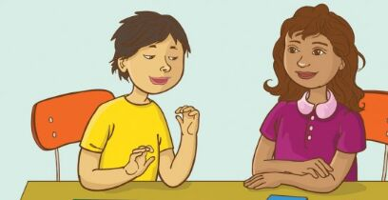
BÀI 18: THƯ VIỆN BIẾT ĐI
3. Trả lời câu hỏi:
1. Mọi người đến thư viện để làm gì?
- Thư viện trường bạn như thế nào?
- Ở thư viện, bạn thường làm gì?
- Đến thư viện, bạn thích điều gì nhất?
http://tieuhocvn.info

Slide 4
BÀI 18: THƯ VIỆN BIẾT ĐI
2. Những thư viện sau được đặt ở đâu?
Đọc thầm đoạn 2
A
Thư viện Lô-gô-xơ của Đức
Nhiều thư viện ở Phần Lan
Một thư viện ở châu Phi
B
đặt trên những chiếc xe buýt cũ
đặt trên lưng lạc đà
đặt trên một con tàu biển
http://tieuhocvn.info

Slide 5

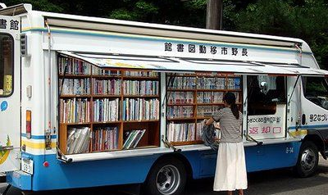
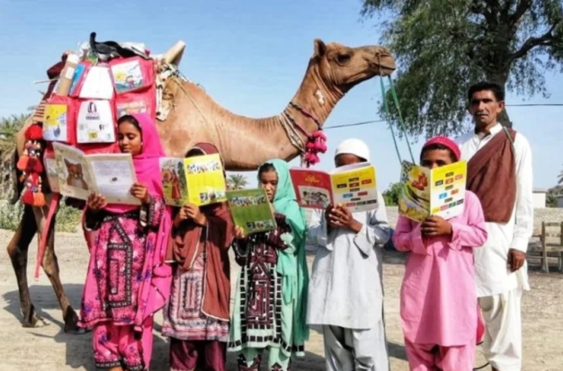
BÀI 18: THƯ VIỆN BIẾT ĐI
2. Những thư viện sau được đặt ở đâu?
Thư viện Lô-gô-xơ của Đức đặt trên một con tàu biển.
Nhiều thư viện ở Phần Lan đặt trên những chiếc xe buýt.
Một thư viện ở châu Phi đặt trên lưng lạc đà.
http://tieuhocvn.info

Slide 6

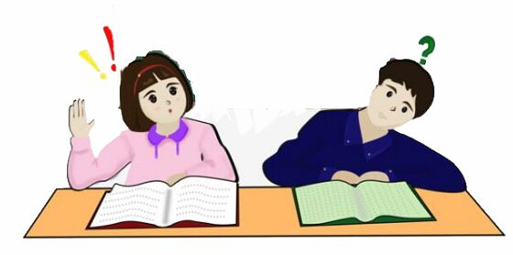
BÀI 18: THƯ VIỆN BIẾT ĐI
3. Vì sao các thư viện kể trên được gọi là “thư viện biết đi”?
vì chúng có khả năng di chuyển để mang sách đến cho người đọc.
http://tieuhocvn.info

Slide 7
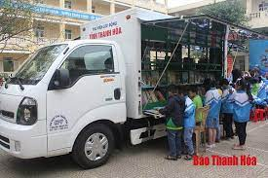
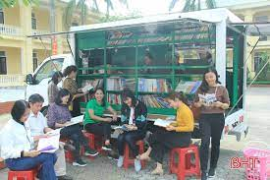
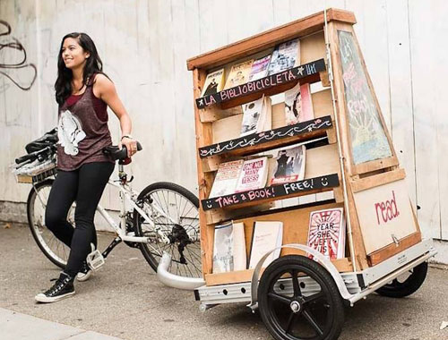
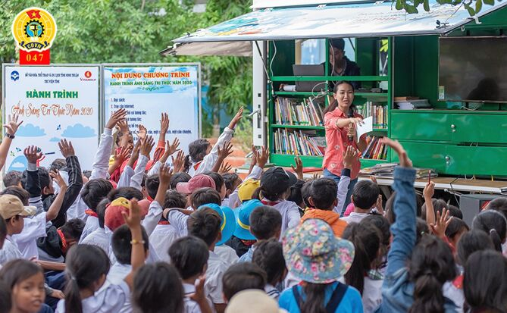
BÀI 18: THƯ VIỆN BIẾT ĐI
3. Vì sao các thư viện kể trên được gọi là “thư viện biết đi”?
Bạn đã bao giờ gặp “thư viện biết đi” chưa?
http://tieuhocvn.info

Slide 8
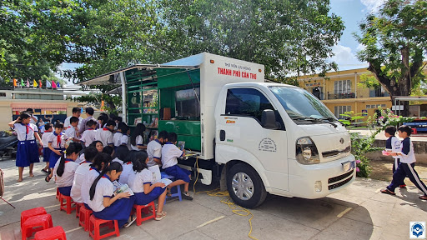
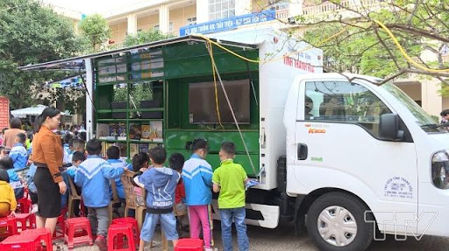

BÀI 18: THƯ VIỆN BIẾT ĐI
4. Theo em, “thư viện biết đi” có tác dụng gì?
“Thư viện biết đi” có tác dụng giúp mọi người không cần phải đi xa mà vẫn đọc được sách.
“Thư viện biết đi” có thể mang sách đến tận nơi cho người đọc.
http://tieuhocvn.info

Slide 9
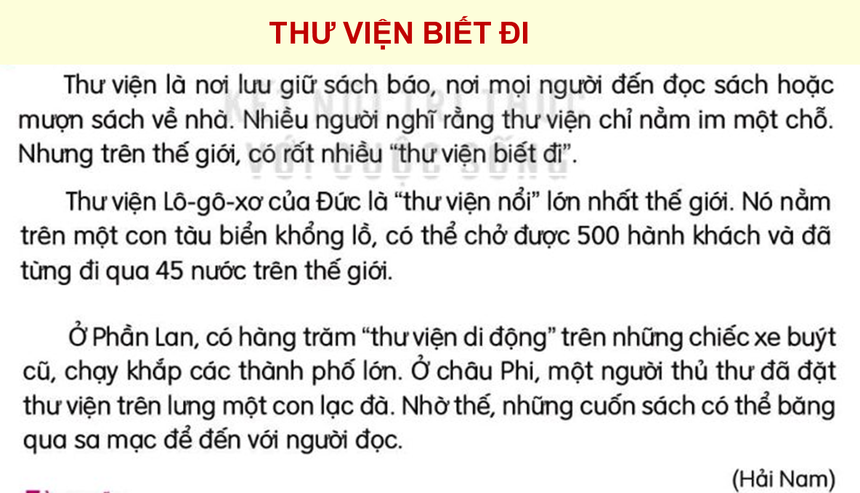


BÀI 18: THƯ VIỆN BIẾT ĐI
4. Luyện đọc lại
- Bài đọc này cho em biết điều gì?
- Bài đọc cho em biết được một số “thư viện biết đi” độc đáo trên thế giới
http://tieuhocvn.info

Slide 10
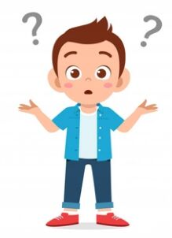
BÀI 18: THƯ VIỆN BIẾT ĐI
5. Luyện tập
1. Xếp các từ ngữ dưới đây vào nhóm thích hợp:
thư viện
thủ thư
đọc
tàu biển
nằm im
băng qua
xe buýt
lạc đà
a. Từ chỉ sự vật.
Để làm đúng bài tập này, em cần phải làm gì?
thư viện,
thủ thư,
tàu biển,
xe buýt,
lạc đà,
b. Từ chỉ hoạt động
đọc,
nằm im,
băng qua,
http://tieuhocvn.info

Slide 11
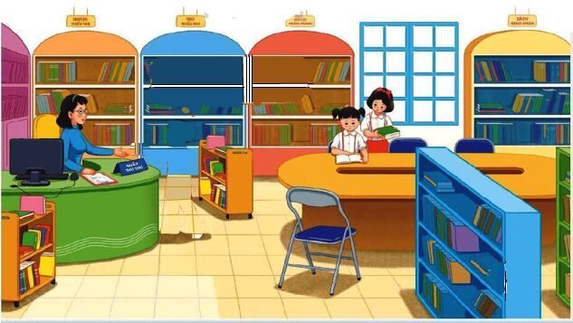


BÀI 18: THƯ VIỆN BIẾT ĐI
2. Em sẽ nói gì với cô phụ trách thư viện khi muốn mượn sách thư viện?
- Thưa cô, cô có thể cho em mượn cuốn Thám tử Cô-nan!
- Thưa cô, em muốn mượn quyển Đô-rê-mon tập 12 ạ!
- Thưa cô, em muốn mượn quyển Dế mèn phiêu lưu kí !
http://tieuhocvn.info

Slide 12

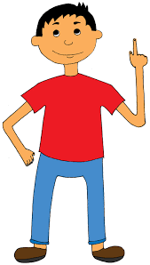
BÀI 18: THƯ VIỆN BIẾT ĐI
2. Em sẽ nói gì với cô phụ trách thư viện khi muốn mượn sách thư viện?
- Khi muốn cô thủ thư giúp mình mượn sách, bạn cần nói như thế nào?
- Cần thưa gửi, lễ phép.
- Nêu tên cuốn sách
- Tên tác giả
- Được sự đồng ý của thư viện
http://tieuhocvn.info

Slide 13
BÀI 18: THƯ VIỆN BIẾT ĐI
2. Em sẽ nói gì với cô phụ trách thư viện khi muốn mượn sách thư viện?
- Đóng vai : Giả sử mình là cô thủ thư. Bạn muốn mượn sách , bạn sẽ nói gì?
- Em thưa cô, cô có thể....
http://tieuhocvn.info

Slide 14
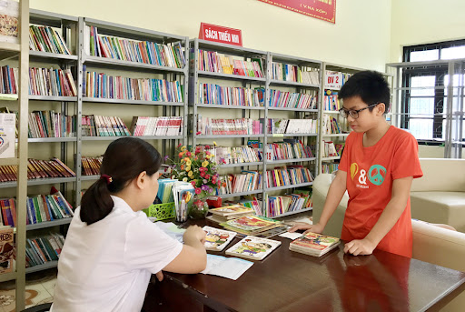
BÀI 18: THƯ VIỆN BIẾT ĐI
2. Em sẽ nói gì với cô phụ trách thư viện khi muốn mượn sách thư viện?
- Em cảm ơn cô! Em hứa giữ gìn sách và trả sách đúng hạn !
- Em muốn mượn quyển Đất rừng Phương Nam !
- Em thưa cô, Em muốn mượn sách ạ!
- Quyển đó hay lắm! Sách của em đây!
- Em muốn mượn quyển gì nhỉ?
http://tieuhocvn.info

